Slide 1
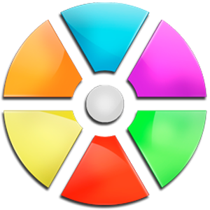
¿Qué sabes de Mallorca?
?
?
?
Geografía
Cultura
Deportes
Gastronomía
Verdadero o falso
Monumentos
?
?
?
?
?
?
?
?
?
?
?
?
?
?
?

Slide 2
¿A qué archipiélago pertenece Mallorca?
Islas Canarias
Islas Baleares
Islas Bahamas
¿Puedes nombrar alguna otra isla del archipiélago?

Slide 3
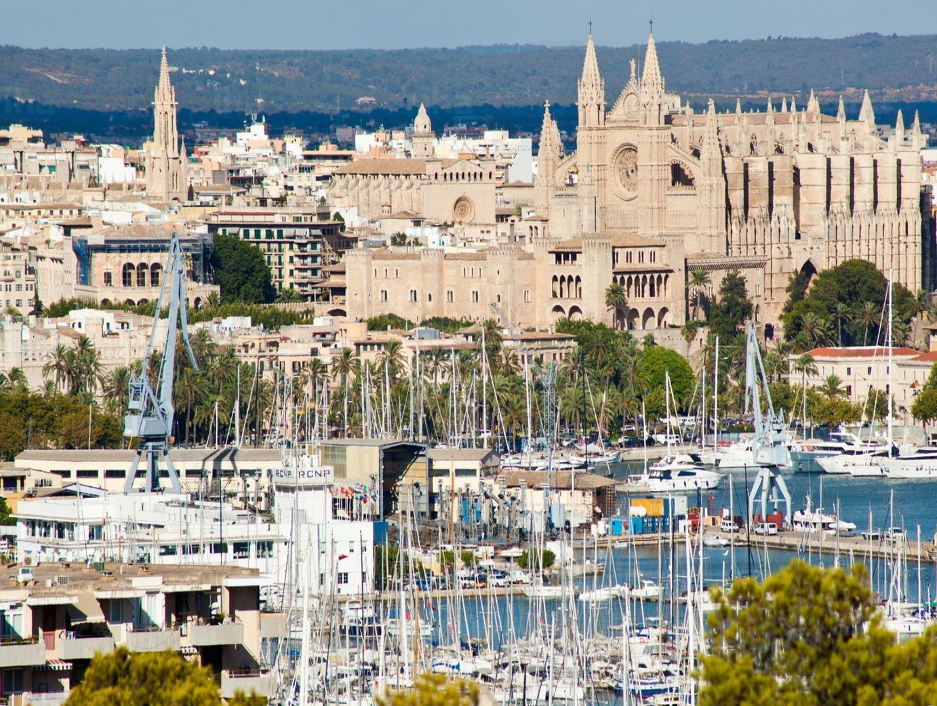
¿Cuál es la capital de Mallorca?
Mahón
Sóller
Palma

Slide 4
¿Qué mar rodea la isla?
Océano Atlántico
Mar Muerto
Mar Mediterráneo

Slide 5
¿Cuántos idiomas se hablan en Mallorca?
Uno
Dos
Tres
¿Qué otro idioma se habla en Mallorca?

Slide 6
¿Qué significa “Mallorca” en latín?
Isla de la calma
La isla más grande
Isla bonita

Slide 7
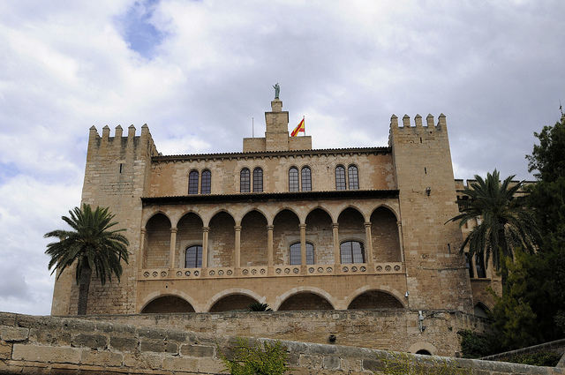
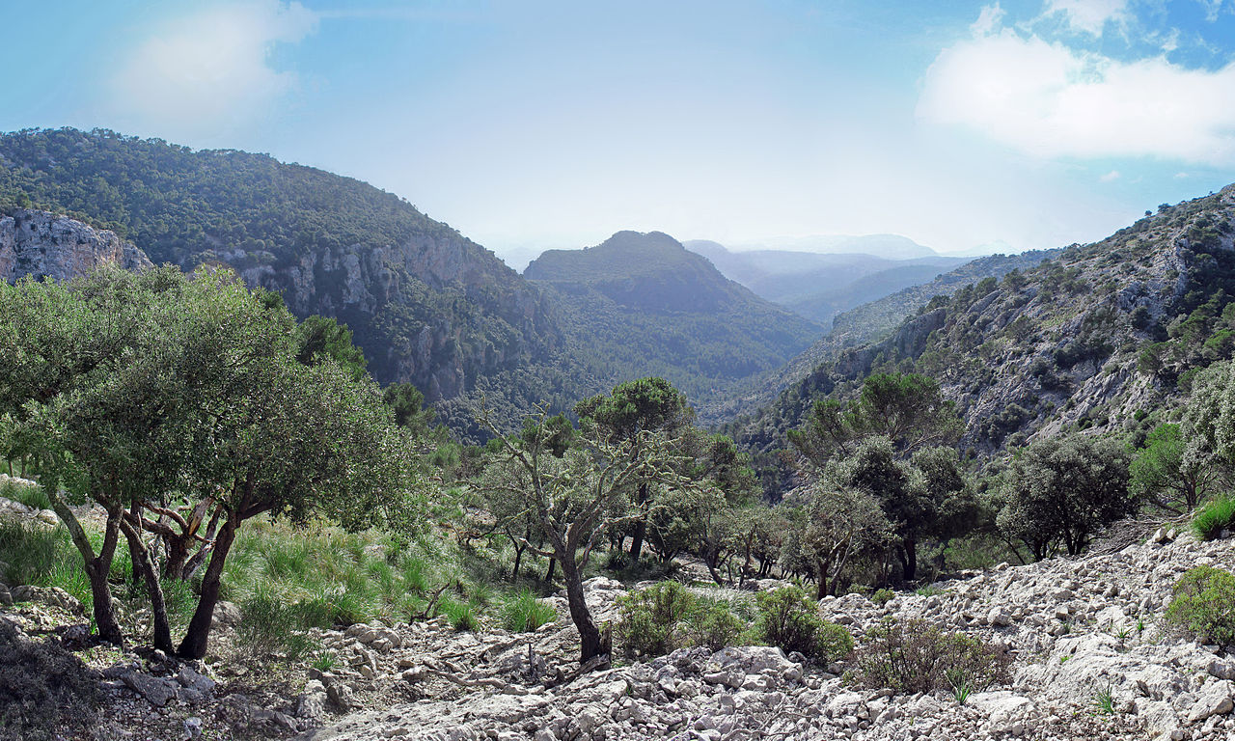
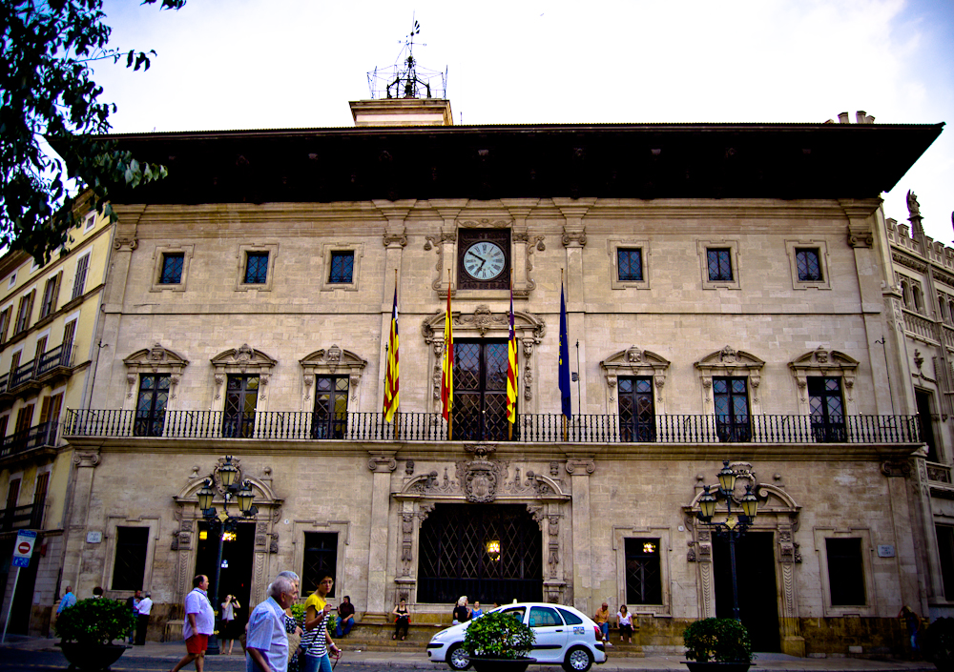
¿Cuál de estos lugares es patrimonio de la UNESCO?
Palacio de la Almudaina Sierra de Tramuntana Ayuntamiento

Slide 8
¿Quién es Rafael Nadal?
Un cantante
Un actor
Un deportista
¿Qué deporte practica Rafa Nadal?

Slide 9
¿Cuál es el principal equipo de fútbol?
Atlético de Baleares
Real Mallorca
Unión Deportiva Balear

Slide 10
¿Qué deporte practica Rudy Fernández?
Baloncesto
Fútbol
Atletismo

Slide 11
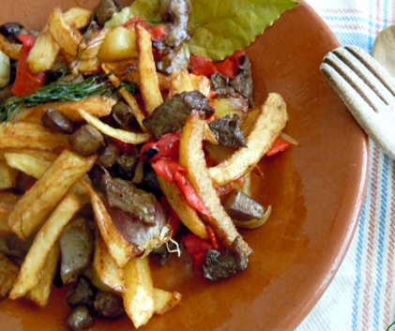
El frito mallorquín es el plato más típico de Mallorca. ¿Puedes nombrar algún ingrediente?

Slide 12
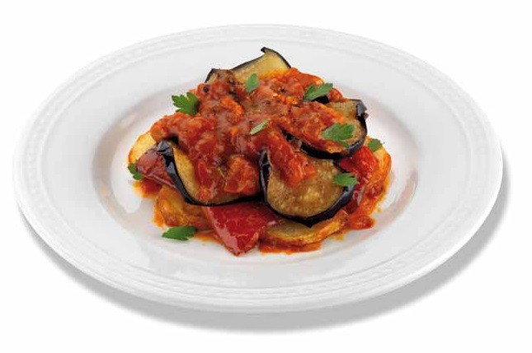
El tumbet es un plato típico de Mallorca. ¿Puedes nombrar algún ingrediente?

Slide 13
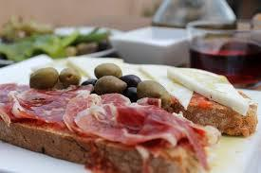
¿Cuál es el nombre de este plato?
Ensaimada
Pa amb oli
Sobrasada
¿Puedes nombrar algún ingrediente?

Slide 14
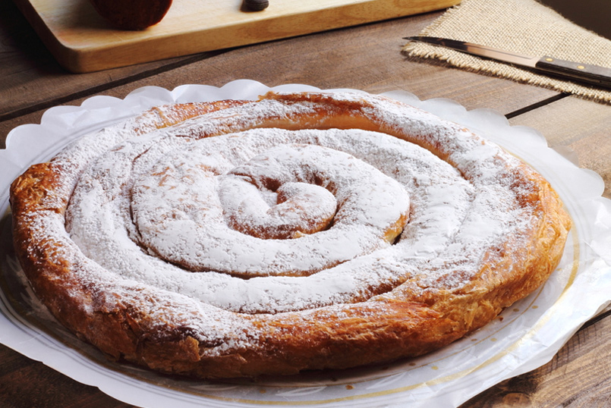
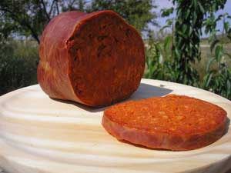
La ensaimada La sobrasada

Slide 15
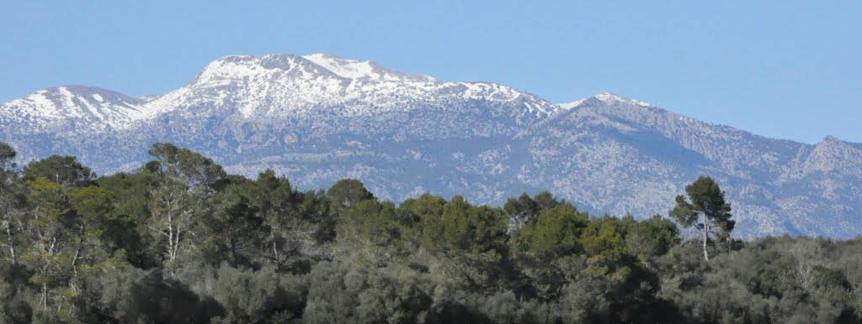
En Mallorca nunca nieva
Verdadero
Falso

Slide 16
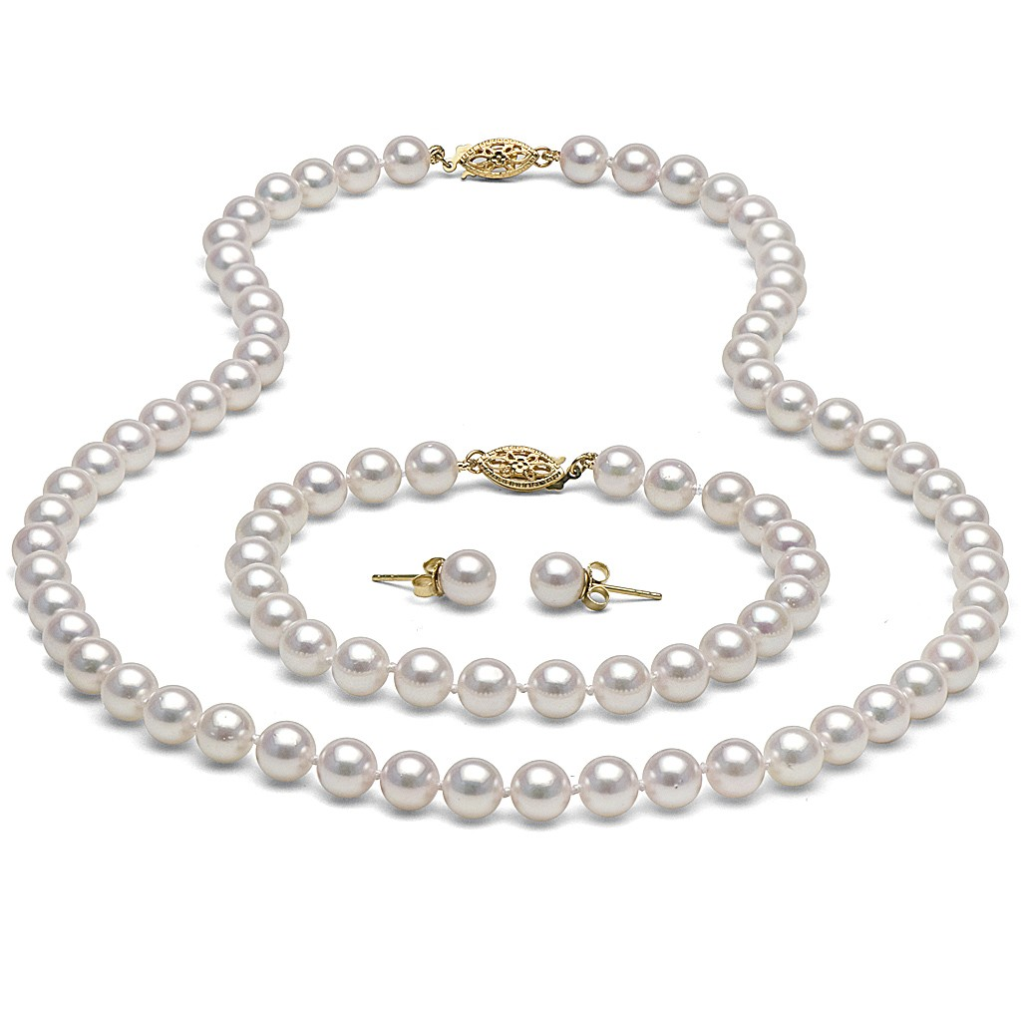
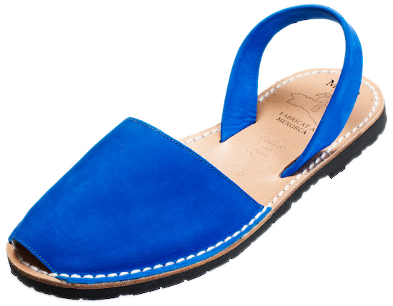
El turismo es la única industria en Mallorca
Verdadero
Falso

Slide 17
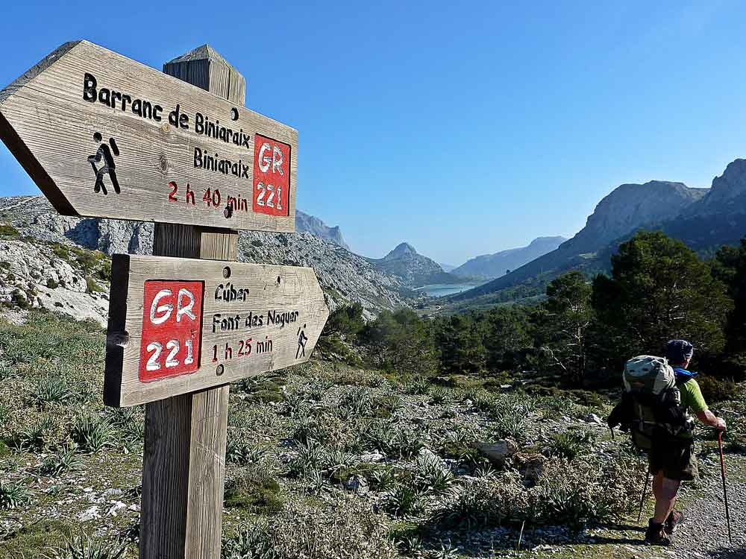
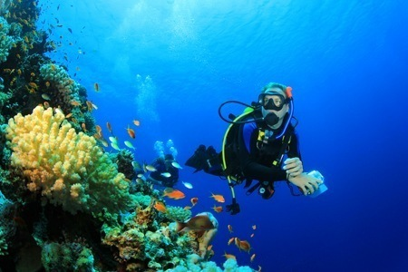
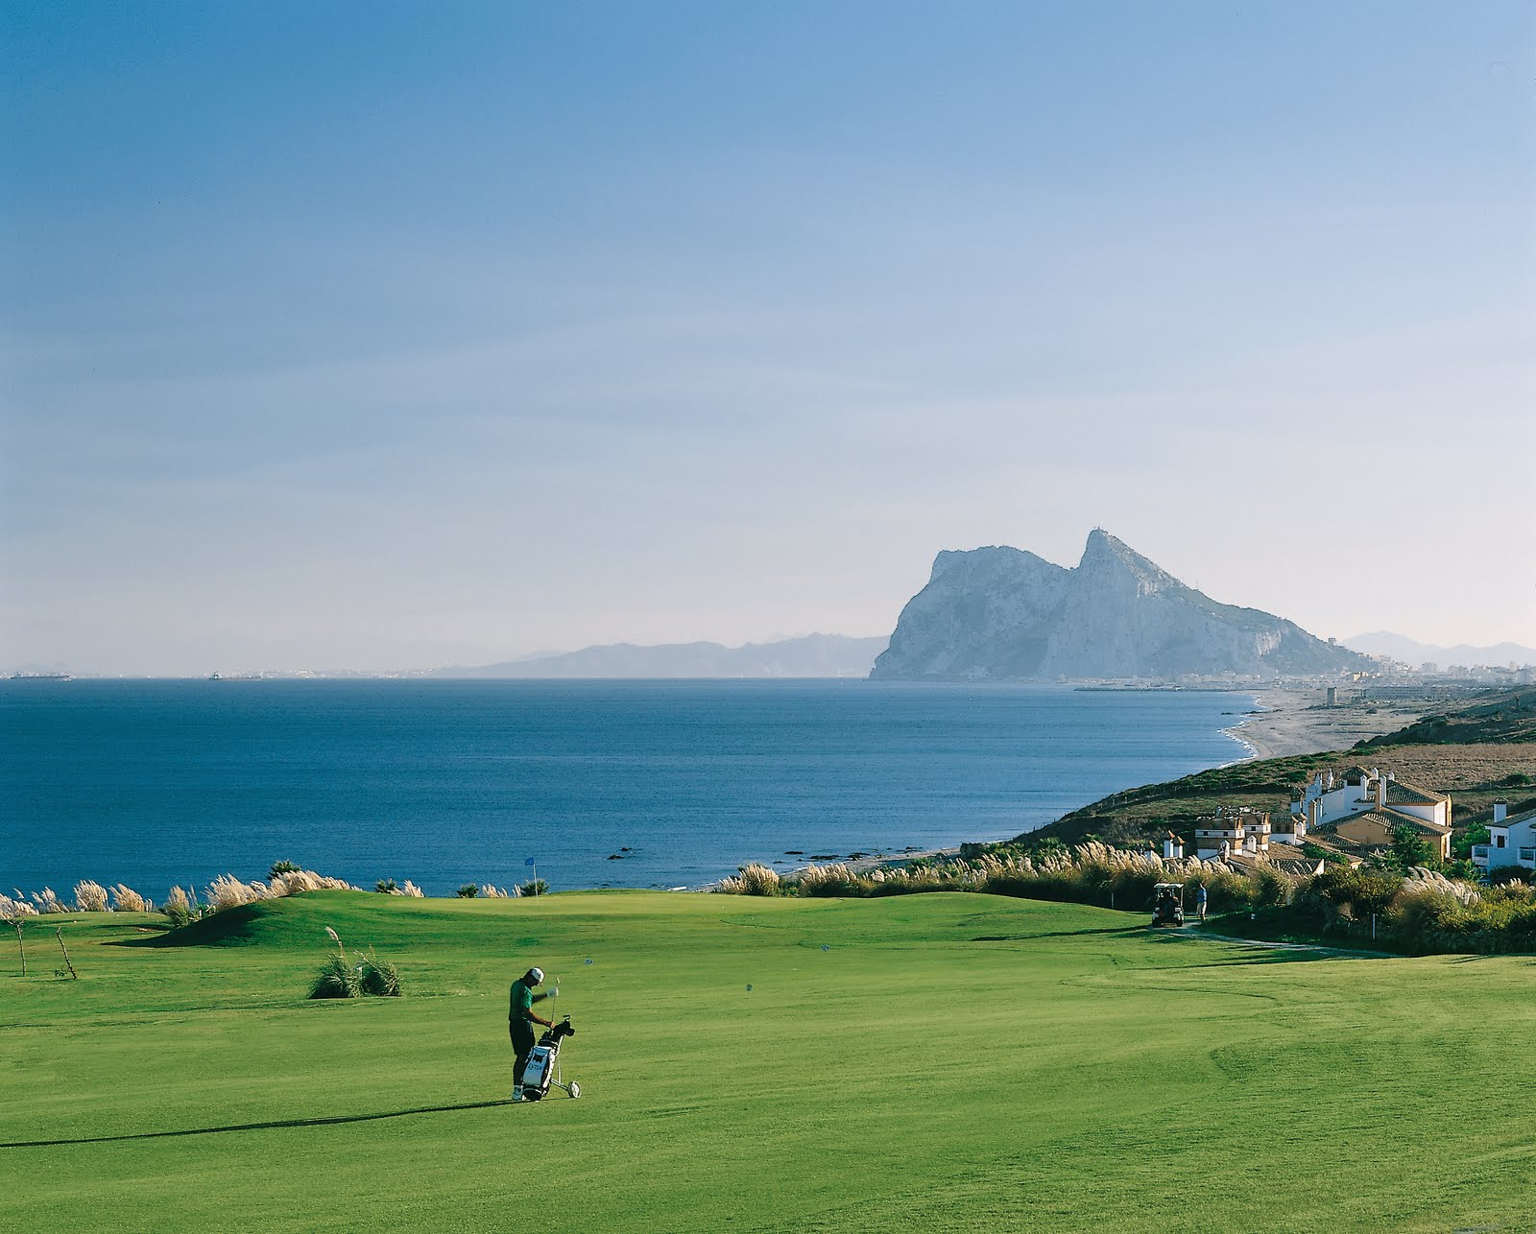
En Mallorca sólo se puede ir a la playa
Verdadero
Falso

Slide 18
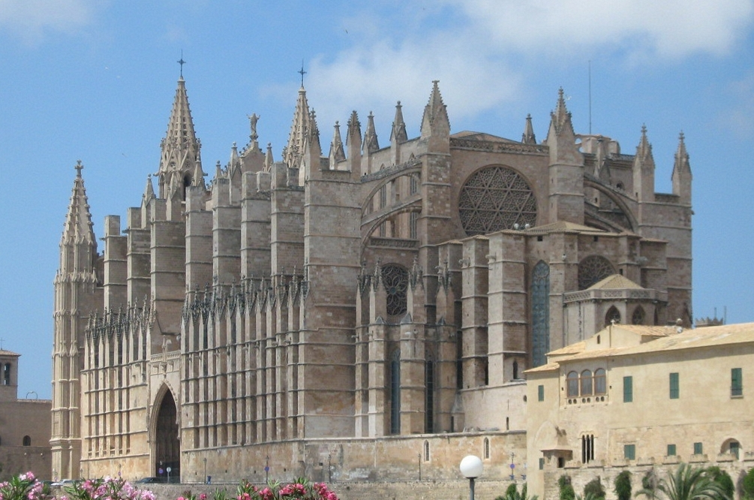
¿Qué monumento es?
El Palacio de la Almudaina
La Catedral
Los Baños Árabes

Slide 19
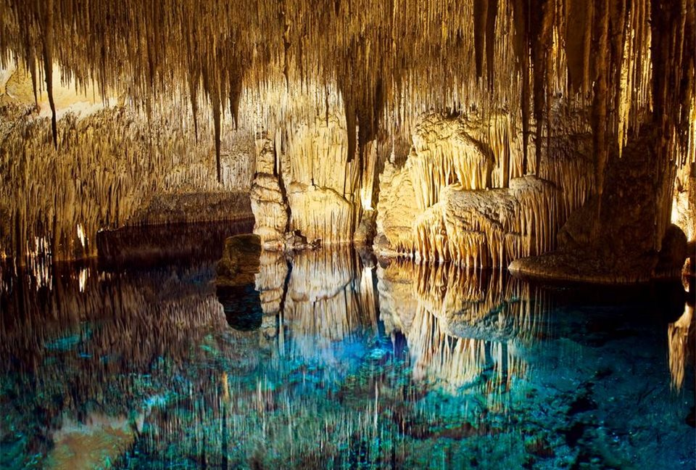
¿Qué monumento es?
Los Baños Árabes
Las Cuevas del Drac
El Lago de Artà

Slide 20
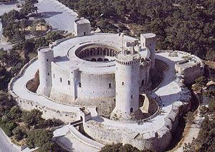
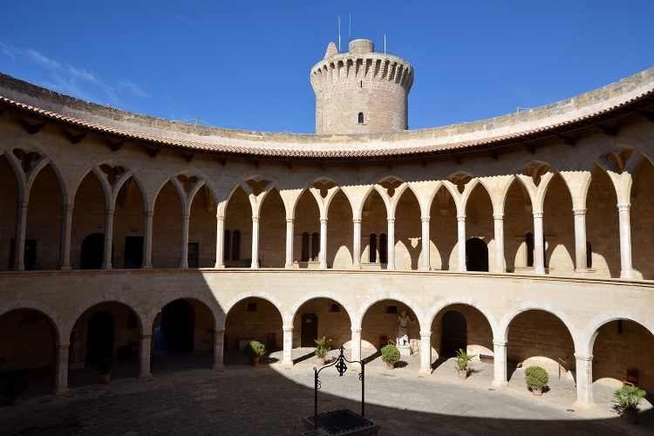
¿Cuál es la característica del Castillo de Bellver?
Se utiliza como cárcel
Es el único castillo del mundo con forma circular
Los Reyes lo utilizan como casa

